Slide 1
Pemilihan 1
Team Teaching Dasar Pemrograman
2026

Slide 2
Tujuan Pembelajaran
Mahasiswa mampu memahami struktur kontrol pemilihan
Mahasiswa mampu menyelesaikan permasalahan sederhana menggunakan if, if-else, dan switch-case

Slide 3



Contoh Pemilihan dalam Kehidupan
Ketika kita akan melakukan pembayaran, keberadaan dompet adalah kondisi. Cara kita membayar (cash atau e-wallet) adalah aksi yang dipilih berdasarkan kondisi tersebut.
TRUE
Bayar cash
Bayar dengan e-wallet
Bawa dompet?
FALSE

Slide 4


Definisi Pemilihan
Pemilihan (selection) adalah instruksi untuk menentukan aksi berdasarkan suatu kondisi.
Kondisi adalah ekspresi logika yang bernilai BENAR (True) atau SALAH (False).
TRUE
Kondisi?
FALSE

Slide 5
Contoh Pemilihan dalam Program
Program tidak selalu berjalan berurutan (sekuensial).
Program juga bisa berjalan berdasarkan kondisi tertentu.
Contoh: Login → kondisi username & password
TRUE
Sukses login
username
user
password
*****
FALSE
Login gagal
Username & password benar?

Slide 6
Struktur Pemilihan di Java
Dalam kehidupan sehari-hari, kita sering mengambil keputusan berdasarkan kondisi.
Dalam pemrograman, keputusan tersebut dituliskan dengan struktur pemilihan.
Struktur pemilihan di Java terdiri dari:
  IF
  IF-ELSE
  IF-ELSE IF-ELSE
  SWITCH-CASE
Notes:
Bahasa pemrograman lian

Slide 7
Struktur Pemilihan
IF

Slide 8
Struktur Pemilihan IF
Sintaks pada Java:
Jika kondisi bernilai BENAR, maka pernyataan akan dieksekusi.
Sebaliknya, jika kondisi bernilai SALAH, maka pernyataan tidak akan diekseskusi.
if (kondisi)
{
Pernyataan;
}
Notes:
Kasih contoh

Slide 9
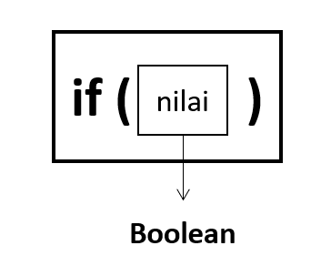
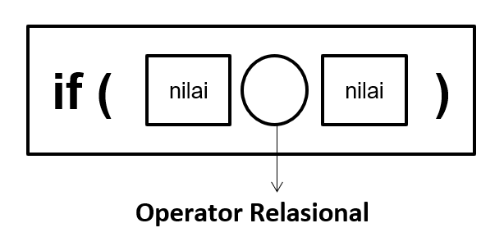
Contoh Penggunaan IF
if (isLogin) {
Print(“Selamat datang di SIAKAD”)
}
if (waktuPengumpulan <= deadline ) {
Print(“Tugas dikumpulkan tepat waktu”)
}
Notes:
operator relasi < >
operator logika &&
Condition ini bisa berupa Boolean, operator relasi, maupun logika, bisa string atau angka saja gak?

Slide 10
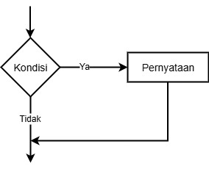
Flowchart dan Pseudocode IF
IF (kondisi) THEN
Pernyataan
END IF
Notes:
operator relasi < >
operator logika &&
Condition ini bisa berupa Boolean, operator relasi, maupun logika, bisa string atau angka saja gak?

Slide 11
Struktur Pemilihan
IF-ELSE

Slide 12
Struktur Pemilihan IF-ELSE
Sintaks pada Java:
Struktur pemilihan IF-ELSE memiliki dua pernyataan.
Jika kondisi bernilai BENAR atau terpenuhi, maka Pernyataan-1 akan dieksekusi.
Namun, jika kondisi bernilai SALAH, maka Pernyataan-2 yang akan dieksekusi.
if (kondisi)
{
Pernyataan-1;
}
else
{
Pernyataan-2;
}
Notes:
Kasih contoh

Slide 13
Contoh Penggunaan IF-ELSE
if (isLogin) {
Print(“Selamat datang di SIAKAD”)
} else {
Print(“Login gagal, silahkan coba lagi”)
}
if (waktuPengumpulan <= deadline ) {
Print(“Tugas dikumpulkan tepat waktu”)
} else {
Print(”Tugas terlambat!”)
}
Notes:
operator relasi < >
operator logika &&
Condition ini bisa berupa Boolean, operator relasi, maupun logika, bisa string atau angka saja gak?

Slide 14
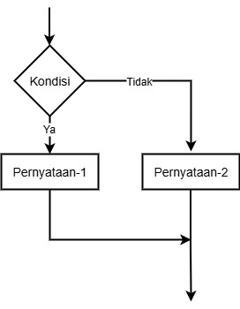
Flowchart dan Pseudocode IF-ELSE
IF (kondisi) THEN
Pernyataan-1
ELSE
Pernyataan-2
END IF
Notes:
operator relasi < >
operator logika &&
Condition ini bisa berupa Boolean, operator relasi, maupun logika, bisa string atau angka saja gak?

Slide 15
Struktur Pemilihan
IF-ELSE IF-ELSE

Slide 16

Contoh Pemilihan dengan Banyak Kondisi
Saat berkendara menuju kampus, kita sering bertemu lampu lalu lintas
Setiap warna lampu adalah kondisi, aksi kita tergantung pada kondisi tersebut.
Merah → Berhenti
Hijau → Jalan terus
Kuning → Bersiap, hati-hati
Dari contoh ini kita bisa lihat kalau tidak hanya ada dua kemungkinan, tapi ada beberapa kondisi yang berbeda. Dalam pemrograman, situasi seperti ini bisa ditangani dengan struktur IF – ELSE IF – ELSE.

Slide 17
Struktur Pemilihan IF-ELSE IF-ELSE
Sintaks pada Java:
Pernyataan-1 akan dieksekusi apabila kondisi-1 bernilai BENAR.
JIka kondisi-1 bernilai SALAH, maka kondisi-2 akan dicek. Jika kondisi-2 BENAR maka Pernyataan-2 dieksekusi, dst.
Jika tidak ada satupun kondisi yang terpenuhi, maka Pernyataan-x akan dieksekusi.
if (kondisi-1){
Pernyataan-1;
} else if (kondisi-2){
Pernyataan-2;
} else if (kondisi-3){
Pernyataan-3;
}
…
…
else{
Pernyataan-x;
}
Notes:
Kasih contoh

Slide 18
Contoh Penggunaan IF-ELSE IF-ELSE
if (kendaraan == ”mobil”) {
Print(“Biaya parkir Rp 5.000”)
} else if (kendaraan == ”sepeda motor”) {
Print(“Biaya parkir Rp 3.000”)
} else if (kendaraan == ”sepeda”) {
Print(“Biaya parkir Rp 2.000”)
} else {
Print(“Jenis kendaraan tidak dikenal”)
}
Notes:
operator relasi < >
operator logika &&
Condition ini bisa berupa Boolean, operator relasi, maupun logika, bisa string atau angka saja gak?

Slide 19
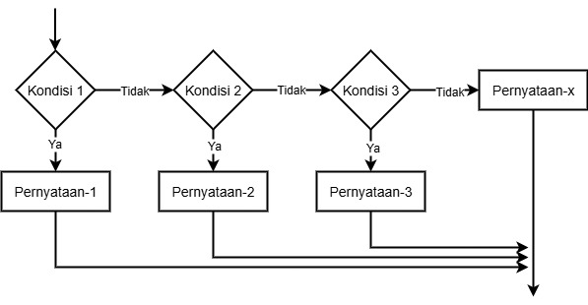
Flowchart dan Pseudocode IF-ELSE IF-ELSE
IF (kondisi-1) THEN
Pernyataan-1
ELSE IF (kondisi-2) THEN
Pernyataan-2
ELSE IF (kondisi-3) THEN
Pernyataan-3
ELSE
Pernyataan-x
END IF

Slide 20
Struktur Pemilihan
SWITCH-CASE

Slide 21
Struktur Pemilihan SWITCH-CASE
Sintaks pada Java:
Sintaks pemilihan ini menjalankan salah satu dari beberapa pernyataan case sesuai dengan nilai variabel yang ada di dalam switch.
Proses akan dilanjutkan sampai ditemukan pernyataan break.
Jika tidak ada nilai pada case yang sesuai dengan nilai kondisi, maka proses akan dilanjutkan ke pernyataan yang ada di dalam default.
Switch (variabel){
case Konstanta-1:
Pernyataan-1;
break;
case Konstanta-2
Pernyataan-2;
break;
…
…
default:
Pernyataan-x;
}

Slide 22
Contoh Penggunaan SWITCH-CASE
switch (menu){
case 1:
Print ("Input Nilai”)
break
case 2:
Print ("Lihat Transkrip”)
break
case 3:
Print ("Cetak KRS”)
break
default:
Print ("Menu tidak valid”)
}
Notes:
operator relasi < >
operator logika &&
Condition ini bisa berupa Boolean, operator relasi, maupun logika, bisa string atau angka saja gak?

Slide 23
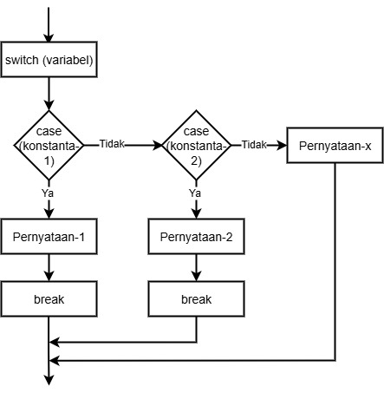
Flowchart dan Pseudocode SWITCH-CASE
SWITCH (variabel)
CASE konstanta-1:
Pernyataan-1
CASE konstanta-2:
Pernyataan-2
DEFAULT:
Pernyataan-x
END SWITCH
Pada pseudocode, tidak perlu menuliskan break

Slide 24
Memilih Struktur Pemilihan yang Tepat
IF → untuk kondisi sederhana
IF-ELSE → jika ada dua kondisi
IF-ELSE IF-ELSE → jika ada banyak kategori (kondisi lebih dari dua)
SWITCH-CASE → jika pilihan tetap dan jumlah banyak

Slide 25
Ternary Operator

Slide 26
Ternary Operator ( ? : )
Bentuk singkat dari IF-ELSE
Hanya digunakan jika ada satu pernyataan untuk kondisi BENAR dan SALAH
Sintaks:
Ternary operator hanya cara singkat di kode program. Dalam pseudocode/flowchart, tetap digunakan IF-ELSE
(Kondisi) ? aksi_jika_benar : aksi_jika_salah

Slide 27
Contoh Penggunaan Ternary Operator
if (saldo >= 20000) {
pesan = "Bisa beli kopi kekinian";
} else {
pesan = "Saldo tidak cukup, top-up dulu";
}
Ternary Operator
pesan = (saldo >= 20000) ? "Bisa beli kopi kekinian" : "Saldo tidak cukup, top-up dulu";

Slide 28
Contoh Studi Kasus

Slide 29
Kasus 1
Seorang mahasiswa ingin mencetak kartu ujian. Sistem harus mengecek status pembayaran UKT terlebih dahulu.
  Jika UKT sudah dibayar → mahasiswa dapat mencetak kartu ujian.
  Jika UKT belum dibayar → sistem menolak pencetakan dan menampilkan pesan “Bayar UKT terlebih dahulu”.
Buatlah flowchart dan pseudocode untuk menyelesaikan masalah tersebut!

Slide 30
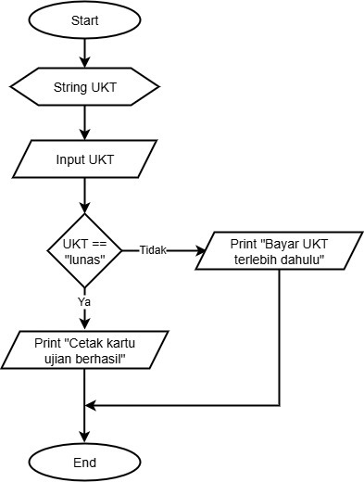
Kasus 1 (Jawaban)
IF (UKT == "lunas") THEN
Print "Cetak kartu ujian berhasil"
ELSE
tampilkan "Bayar UKT terlebih dahulu"
END IF

Slide 31
Kasus 2
Di gedung JTI lantai 7 terdapat mesin pemesanan minuman otomatis. Mahasiswa dapat memilih menu:
  Pilih 1 → Cappuccino
  Pilih 2 → Matcha
  Pilih 3 → Oat milk
  Pilih angka lain → Mencetak keterangan menu tidak tersedia
Buatlah flowchart dan pseudocode untuk menyelesaikan masalah tersebut!

Slide 32
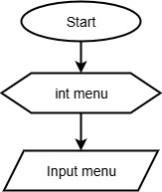
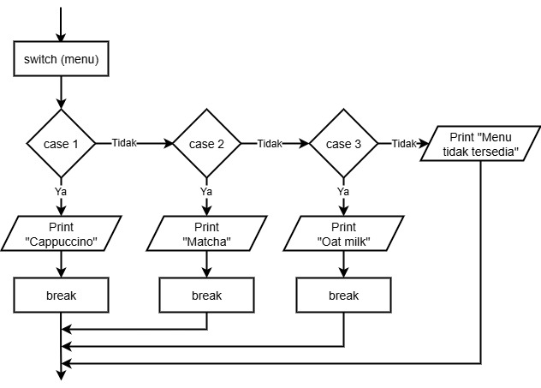

Kasus 2 (Jawaban)
SWITCH (menu)
CASE 1:
Print "Cappuccino"
CASE 2:
Print “Matcha"
CASE 3:
Print “Oat milk"
DEFAULT:
Print "Menu tidak tersedia"
END SWITCH

Slide 33
Latihan
Mall di Malang menerapkan sistem parkir berbayar untuk kendaraan roda dua. Tarif dihitung berdasarkan lama parkir (dalam jam) sesuai dengan ketentuan berikut:
  2 jam pertama dikenai tarif dasar Rp 2.000
  Lebih dari 2 jam dikenai tarif dasar + Rp 1.000 untuk setiap jam berikutnya
  Buatlah flowchart dan pseudocode-nya!
Bagian akademik kampus menyediakan mesin antrean digital. Mahasiswa dapat memasukkan kode layanan kemudian mesin akan menampilkan jenis layanan dan loket tujuannya sebagai berikut:
Buatlah flowchart dan pseudocode-nya!
Kode | Layanan | Loket
1 | Legalisir Ijazah | Loket A
2 | Surat Keterangan Aktif Kuliah | Loket B
3 | Pembayaran UKT | Loket C
4 | Pengajuan Cuti Akademik | Loket D

